Slide 1
ПЕРВЫЙ КЛАСС, ПЕРВЫЙ КЛАСС! ПРИГЛАСИЛ НА ПРАЗДНИК ВАС!

Slide 8
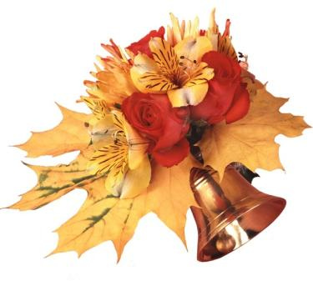

Slide 15
МАШ__НА
ПРУЖ__НА
ДАЧ__.

Slide 25
Всем счастья и радости!
До сентября!

